Slide 1
Столбовые системы разработки

Slide 2
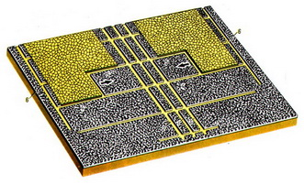
Разработка длинными столбами по простиранию
СТОЛБОВЫЕ СИСТЕМЫ РАЗРАБОТКИ
при подземной разработке угольных (пластовых) месторождений — системы с предварительным (до начала очистных работ) оконтуриванием выемочных участков (столбов) подготовительными выработками. Применяется несколько разновидностей столбовой системы разработки: длинными столбами, вытянутыми по простиранию пласта или по падению (в последнем случае с выемкой по падению или по восстанию), и короткими столбами квадратной или близкой к ней формы.

Slide 3
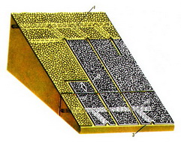
При подземной разработке рудных месторождений столбовой системой разработки — системы с разделением шахтного поля (или этажа) в плане на прямоугольные участки-столбы и отработкой их одним слоем на всю мощность рудного тела (или двумя слоями — при наличии безрудного пропластка) с обрушением кровли вслед за выемкой руды для заполнения обрушенными породами выработанного пространства. Системы применяют при слабых и средней устойчивости покрывающих породах для отработки горизонтальных и полого залегающих пластообразных рудных залежей небольшой мощности

Slide 4

КРОССИНГ воздушный мост, — подземное вентиляционное сооружение, предназначенное для разделения пересекающихся воздушных струй
По способу выемки столбов системы разделяются на варианты с выемкой длинных столбов лавами или заходками. Столбы шириной от 20-30 м до 50-80 м и длиной до нескольких сотен метров (на калийных шахтах ширина столбов свыше 100 м, длиной 1200-1500 м) нарезаются в шахтном поле главными и выемочными штреками. Все выработки, включая вентиляционные, рудные. Поэтому пересечения выработок оборудуются кроссингами для прохода загрязнённого воздуха. Очистную выемку столбов ведут обратным ходом от границ шахтного поля.
При выемке лавами руд с коэффициентом крепости менее 4-5 применяют механизированные комплексы и комбайны; длина лавы 50-80 м.

Slide 5
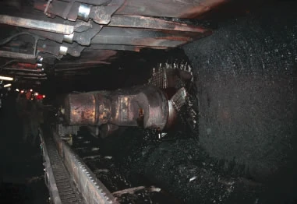
Механизированные комплексы и комбайны
При выемке более крепких руд с использованием буровзрывных работ длина лавы составляет при скреперной доставке 20-40 м. Направление линии забоя лавы к выемочным штрекам может быть прямым или диагональным (для одностадийного скреперования руды до откаточных штреков). Крепь в лаве из металлических или деревянных стоек (на калийных шахтах механизированная). Посадка кровли в лаве производится в соответствии с принятым шагом обрушения (от 3 до 5-7 м) путём передвижки или извлечения крепи. Выемка лавами с помощью щитовых механизированных комплексов обеспечивает полную механизацию очистных работ.

Slide 6
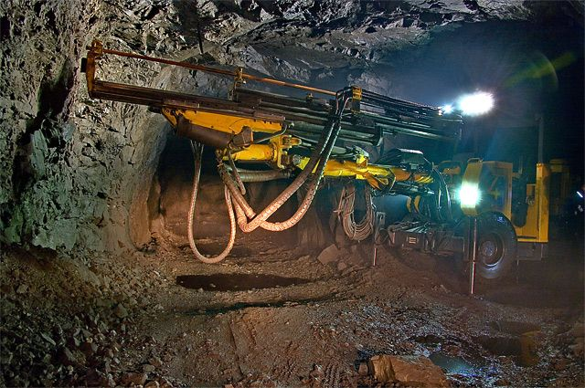
Самоходное оборудование
Отработка столбов заходками применяется в рудных залежах (где не используют в забоях щитовые механизированные комплексы) при наличии слабой кровли. Ширина заходок от 2,8-3,5 до 5-7,5 м. При устойчивых подстилающих породах и благоприятной гипсометрии почвы рудного тела применяют самоходное оборудование для отбойки, погрузки и доставки руды. Каждый длинный столб отрабатывают от его границ к панельному штреку односторонними или двусторонними заходками, засекаемыми из выемочной выработки. При значительном горном давлении заходки на момент выемки ограждают временными целиками руды шириной 1,5-2 м на границе с обрушенными породами. Эти целики извлекают после отработки заходок таким образом, что производится одновременная посадка кровли на участке, состоящем из заходки и временного целика. Отбойка руды в заходках механическая (с применением комбайнов) или буровзрывная. В последнем случае доставка руды осуществляется самоходными машинами с непосредственной погрузкой в электровозные составы. Используется также (при пологом падении) направленный отброс руды в процессе взрывания шпуров в забоях (взрывная доставка). Заходки крепят металлическими или деревянными рамами. Отработанные заходки и соответствующие временные целики погашают с обрушением кровли (обычно через одну от действующей) путём извлечения крепи.

Slide 7
Вывод
Столбовая система разработки широко применяется при добыче марганцевых (Никополь-Марганецкий и Чиатурский бассейны) и железных предприятия в Лотарингии (Франция) и др. руд. Достоинства систем: высокая производительность забойных рабочих при выемке лавами и широкими заходками в условиях комплексной механизации работ; возможность раздельной выемки и сортировки руды; относительно небольшие потери и разубоживание; недостатки — небольшой фронт работ, трудности проветривания.

